Slide 1


PRESENTACIÓN PROGRAMA DE ESTUDIO DE LA ASIGNATURA
MÓDULO comunicaciones inalámbrica
CURSO:4°C
PROFESOR :Emerson Quevedo

Slide 2
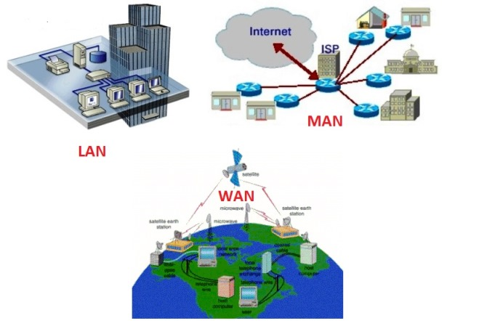
A qué está referida la especialidad ( ¿Para qué prepara?)
El estudiante egresado de telecomunicaciones será capaz de leer y utilizar esquemas asociados a la administración y certificación de pequeñas redes inalámbricas o cableadas
.Instalando y configurando equipos de distribución de servicios básicos de comunicación (datos, voz y video), realizando mantenimiento y reparaciones menores en equipos y sistemas de telecomunicaciones para asegurar el buen funcionamiento, cumpliendo con los estándares de calidad y seguridad establecidos.

Slide 3
Presentación del Módulo - Importancia del Módulo en la formación del Técnico de la Especialidad Este módulo de 228 horas pedagógicas, tiene por objetivo que los y las estudiantes desarrollen los conocimientos y las habilidades necesarias para efectuar una instalación o configuración de sistemas básicos de comunicación inalámbrica (como enlaces básicos y una red inalámbrica local), de acuerdo a las tecnologías, protocolos y estándares de la industria. El propósito de este módulo es que cada estudiante sea capaz de instalar, configurar y mantener sistemas inalámbricos básicos de voz, datos e imagen, verificando parámetros de los equipos y dispositivos que forman parte de ellas; analizar diagramas y planos de instalaciones de enlaces y redes inalámbricas; características del espectro radioeléctrico y su regulación identificando estándares de comunicación inalámbricos ITU –R, la regulación de la Subtel

Slide 4
Presentación del Módulo AE 1 Instala un enlace y/o una red inalámbrica, cumpliendo con los protocolos de instalación del proyecto, los estándares de la industria y las normas de seguridad. 1.1 Examina el lugar de instalación de la red, de acuerdo a los planos y revisa los requerimientos técnicos del proyecto aplicando procedimientos establecidos. 1.2 Instala los equipos y dispositivos de transmisión y recepción inalámbricos, de acuerdo a los requerimientos técnicos planteados en el proyecto y a las especificaciones técnicas del fabricante, cumpliendo con los parámetros de calidad y seguridad. 1.3 Utiliza las herramientas, software e instrumentos durante la instalación de la red inalámbrica, de acuerdo a las especificaciones del manual de instalación. 1.4 Efectúa pruebas de directividad y ganancia de los enlaces de una red inalámbrica, según las especificaciones técnicas del proyecto.

Slide 5
Presentación del Módulo - AE 2 Configura un enlace y/o una red inalámbrica, de acuerdo a los requerimientos del proyecto, estándares de la industria y las normas de seguridad. 2.1 Configura una red de área local inalámbrica, cumpliendo con los parámetros de calidad y siguiendo las especificaciones del fabricante y los requisitos del proyecto. 2.2 Orienta las antenas para obtener la máxima ganancia, comprobando por medio de instrumentos que cumplen con las especificaciones técnicas del proyecto. 2.3 Configura los parámetros de los equipos de comunicación inalámbrica (repetidores, transmisores, etc.), según requerimientos del proyecto y las especificaciones del fabricante. 2.4 Comprueba la configuración de los equipos de comunicación inalámbrica en función los requerimientos del proyecto.

Slide 6
Presentación del Módulo - AE 3 3.1 Verifica el funcionamiento y chequea la seguridad de la información en redes inalámbricas según los estándares de autentificación y encriptación, los requerimientos del proyecto y los protocolos de la industria. 3.1 aplica técnicas de seguridad estandarizadas (WaP y 802.11x) en una red inalámbrica con el propósito de mantener la integridad de los datos, según los requerimientos del usuario. 3.2 Comprueba el funcionamiento del software de seguridad instalado en los equipos de una red inalámbrica realizando pruebas mediante un protocolo establecido. 3.3 Verifica los parámetros de conectividad y transmisión, utilizando los instrumentos de prueba básicos y aplicando procedimientos de medición estandarizados. 3.4 Elabora informes técnicos de la instalación y pruebas de equipos de comunicaciones inalámbricas, de acuerdo a protocolos establecidos y en formato normalizado.

Slide 7
Presentación del Módulo - AE 4 Aplica procedimientos de trabajo seguro al montaje de sistemas y equipos de telecomunicaciones, de acuerdo a protocolos establecidos y normas de seguridad y medioambientales del proyecto. Criterios de evaluación 4.1 Ejecuta planes de prevención de accidentes laborales en el montaje de sistemas y equipos de telecomunicaciones, de acuerdo a protocolos establecidos y a las normas medioambientales del proyecto. 4.2 aplica técnicas para la movilización y el traslado de objetos de acuerdo a los protocolos establecidos y a la normativa de seguridad 4.3 Ejecuta planes de prevención de accidentes laborales en el montaje de sistemas y equipos de telecomunicaciones, según los protocolos establecidos y las normas medioambientales necesarias en el proyecto

Slide 8
Metodología de Trabajo.
Trabajos grupales.
Clases expositivas.
Desarrollo de cuestionarios.
Disertaciones.
Trabajo autónomo por parte del estudiante.
Resolución de guías de trabajo.
Uso de la plataforma Netacad de cisco.-
Trabajo con material didáctico/material concreto.
Etc.

Slide 9
Contenidos
Características de las redes inalámbricas (wireless).
> Estándares.
> Tipos de antenas, características, ganancias y
directividad.
> Topologías de comunicación inalámbrica redes
WPAN, WLAN y WMAN.
> Tipos de modulación.
> Propagación de ondas electromagnéticas.
> Cálculos básicos de enlaces de radio.
> Técnicas de transmisión inalámbricas.
> Componentes de una red inalámbrica.
> Sistemas inalámbricos fijos y móviles.
> Arquitecturas de red basada en celdas (celular).
> Organismos y estándares en sistemas inalámbricos
(ITU y IEEE).
> Definición del canal de radio.
> Estándares en VHF y UHF para servicios de voz,
datos y televisión.

Slide 10
Contenidos.
Telefonía inalámbrica cordless.
> Componentes de un equipo de radio.
> Medidor de potencia RF, analizador de espectro.
> Órbita geoestacionaria.
> Bandas de uplink y downlink.
> Sistemas de transmisión satelital.
> Transpondedores, canales de TV.
> Componentes de recepción: Reflector, LNB, cable
coaxial, decodificador.
> Orientación y ajustes en antena.
> Routers inalámbricos para hogar y pequeñas oficinas
y accesspoint en redes WLAN.
> Seguridad en redes inalámbricas.
> Implementación de las redes wireless.
> Configuración de dispositivos inalámbricos (routers
y accesspoint) dentro de una red.
> Interpretación de planos, diagramas o esquemas
de redes LAN inalámbricas.
> Normas de seguridad, calidad y medio ambiente.

Slide 11
Metodología de Trabajo.
Trabajos grupales.
Resolución de problemas en Packet Tracer
Clases expositivas.
Desarrollo de cuestionarios.
Disertaciones.
Trabajo autónomo por parte del estudiante.
Resolución de guías de trabajo.
Trabajo con material didáctico/material concreto.
Etc.

Slide 12
Tipos de Instrumentos de Evaluación.
- Evaluación Diagnóstica Inicial (mes de Marzo) -Resolución de problemas en Packet Tracer - Pruebas coeficiente 1 - Test tipo formulario - Trabajos prácticos. - Nota de proceso. - Etc.

Slide 13
Aspectos de Convivencia en Aula / Taller
- Respeto para todos los miembros de la unidad educativa pastoral. - Asistencia a Clases - Uso del guardapolvo
- Puntualidad al ingreso al colegio.
- Llegar de forma puntual y ordenada a la sala de clases y taller después de los recreos.
- Atención en clases. - Evitar las interrupciones, - Dejar ordenado y limpio su lugar de trabajo en laboratorio / Taller

